Slide 1
TRABAJO PRACTICO 3 FISICA DISEÑO INDUSTRIAL

Slide 2
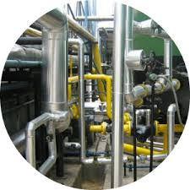
1-Un caudal de agua circula por una tubería de 1 cm² de sección interior a una velocidad de 0,5 m/s. Si deseamos que la velocidad de circulación aumente hasta los 1,2 m/s, ¿Qué sección ha de tener tubería que deberemos conectar a la anterior?¿Cúal es el caudal que recorre la cañería?
Caudal= A₁x V₁= A₂xV₂
A₁x V₁= A₂xV₂ = Q (CAUDAL)
Planteando la ecuación de continuidad resulta: 1 cm² x 0,5 m/s= A₂x 1,2 m/s
A₂=$\frac{ 1 cm2 x 0,5 m/s}{1,2 m/s}$ =0,4166 cm²
Q=$\frac{1}{10.000}m^{3}$x 0,5 m/s= $\frac{0,4166}{10.000}m^{2}$x 1,2 m/s=0, 00005 m³/s o bien 0,05 l/s

Slide 3
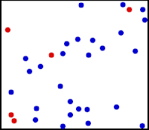
2-Una cierta cantidad de gas ocupa un volumen de 100 cm³ a una presión de 750 mm Hg. ¿Qué volumen ocupará a una presión de 1,5 atm.si la temperatura es constante?
A temperatura y masa constantes es factible aplicar la ley de Boyle: P1.V1 = P2.V2
Como unidad de presión podemos usar mm Hg o atmósferas.
Utilizaremos mmHg
Como 1 atm = 760 mm Hg,
1,5 atm= x mm Hg
X= $\frac{1,5atmx760mmHg}{1 atm}$= 1.140 mmHg sustituyendo en la ecuación de Boyle:
750mmHgx100cm³= 1.140 mmHgx V2
V2=$\frac{750mmHgx100cm3}{1.140mmHg}$ = 65,7895cm³

Slide 4
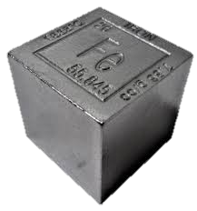
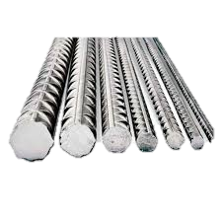
3-Un cubo de hierro de 20 cm de arista se sumerge totalmente en agua. Si tiene un peso con una magnitud de 560 N, calcular:
Determina el empuje que recibe el cuerpo
Datos:
Vol= 0,2mx0,2mx0,2m= 0,008m³
E menor que peso del cubo
Pe agua= 1.000 kgf/m³= 10.000 N/m³
Empuje= Pe xVolumen = 10.000 N/m³x 0,008m³ = 80N recuerda que el empuje es una fuerza
4- Una varilla de hierro mide, a -10ºC, 12m de longitud.
Determina su longitud (en cm) a una temperatura de 40ºC. λhierro=1,17x10⁻⁵ 1/ºC
Tf= 40ºC
Ti= -10ºC
Lf= Li(1+λ $∆t$) = 1.200 cm( 1+ 1,17x10⁻⁵ 1/ºC (40ºC +10ºC))=1200,70cm

Slide 5
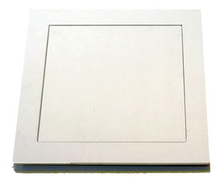
5-Una tapa metálica de 2m² sufre un incremento de temperatura de 50ºC y alcanza una superficie final de 2,020m². Determina el coeficiente de dilatación lineal del material.
Sf= Si(1+2λ $∆t$) =
2,020m²= 2m²(1+2λ $50ºC$)
$\frac{2,020m^{2}}{2m^{2}}$= (1+2λ $50ºC$) $\frac{2,020m^{2}}{2m^{2}}$ -1= 2λ $50ºC$
λ = $\frac{\frac{2,020m^{2}}{2m^{2}} −1}{2.50ºC}$= $\frac{0,01}{100ºC}=0,0001\frac{1}{ºC}$

Slide 6
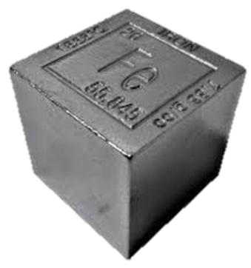
6- Un cubo de hierro presenta un volumen de 50cm³ a 70ºC. ¿Cual habrá sido la temperatura final si su volumen es ahora de 48,0089 cm³?
Vf= Vi(1+3λ $∆t$) =
48,0089 cm³= 50 cm³(1+3λ $(tf−70ºC$)) =
$\frac{48,0089 cm3}{50 cm3}$ = (1+3λ $(tf−70ºC$)) $\frac{48,0089 cm3}{50 cm3}$ -1= 3x 1,17X10⁻⁵ 1/ºC $(tf−70ºC$)
$\frac{48,0089 cm3}{50 cm3}$ -1= 3x 1,17X10⁻⁵ 1/ºC xtf -3x 1,17X10⁻⁵ 1/ºCx70ºC
Calculamos :
-0,039822 =0,0000351tf - 0,002457
(-0,039822+0,002457)/0,0000351=tf
tf =-1064,53ºC

Slide 7
EJERCICIOS DE APLICACIÓN AL DISEÑO INDUSTRIAL
TRABAJO PRACTICO NÚMERO 3

Slide 8
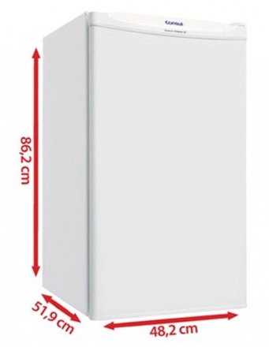
1-La estructura principal de una heladera consiste en seis caras metálicas sometidas a constantes cambios de temperatura, por ello, se requiere saber:
a- ¿Cuál será la variación del volumen del artefacto cuando se llega a una temperatura de 21º C ?. Se sabe que a una temperatura de 4º C las dimensiones son las que se presentan en la fotografía. El dato que se solicita es necesario para diseñar el mueble bajo mesada que alojará a este producto.
b- Exprese esa variación de volumen en m³ y notación científica
c- ¿Cuál será la capacidad del electrodoméstico en litros?
Solución
a‐
Coef dilat acero(λ): 3,45 x 1/ºC x 10^{‐7}
T_{i}: 4° C T_{F} :21° C
Vol inicial: 48,2cm x 51,9cm x 86,2cm = 215.636,196 cm³
Volumen final= 215.636,196 cm³ (1+3x3.45 ºC^{‐1} x 10^{‐7} x17°C)= 215.639,990 cm³
Variación de volumen= Vol final‐ Vol inicial= 215.639,990 cm³ - 215.636,196 cm³ = 3,7941188686 cm³
b‐ 3,7941188686 cm³ 0,0000037941188686 m³ 3,7941188686 x10^{‐6} m³
c‐ 1.000 l‐‐‐‐ 1m3
xl ‐‐‐‐‐ 0,215.636196 m³ cap= 216 litros aprox

Slide 9
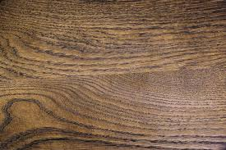
2-La heladera del punto anterior debe ser ubicada sobre una superficie de madera de Roble cuya resistencia a la compresión es de 580 kgf/ cm². Teniendo en cuenta que el producto pesa 26 kgf, determina:
a- ¿Cuál será la presión ejercida por la heladera sobre la superficie de madera? para evitar futuros daños en la superficie?
b- El valor obtenido en el punto a- ¿Supera la resistencia de la madera de roble? Nota: Las dimensiones de la heladera siguen siendo las que se muestran en el ejercicio anterior:
48,2cm x 51,9cm x 86,2 cm
a-Pr=26 kgf/ 2501,58 cm² Presión= Fuerza/sup. de apoyo
Pr= 0,01039 kgf/cm²
FIJENSÉ QUE AQUÍ NO RESPETAMOS LA CONCORDANCIA DE UNIDADES PORQUE LA TABLA DE LA QUE SE EXTRAJO LA RESISTENCIA LA COMPRESIÓN DABA LA MISMA EN Kgf /cm²
Sup. De la base =48,2cm x 51,9cm= 2501,58 cm²
Sup. De la base = 2501,58 cm²
b‐ NO, Porque es menor que 580kgf/cm²

Slide 10
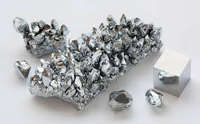
3) Para la producción de uno de los componentes de aluminio de la heladera debe fundirse un fragmento de 1,233 kg de dicho material.
a-Es necesario conocer la cantidad de calor necesaria para realizar esta etapa de la producción.
Coef fusión Al: 94 cal/g
Solución:
Cantidad de calor de fusión: masax coeficiente de fusión del material
1,233Kg es equivalente a 1.233,00 g
Qf= 1.233,00g x 94 cal/g
Qf= 115.902 cal

Slide 11
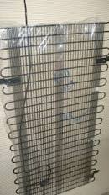
4- Por un determinado sector del condensador del artefacto, circula líquido refrigerante con un caudal constante. Este sector se subdivide en dos secciones. Una de ellas de 6mm² , en la que la velocidad del fluido es de 9 m/s y la segunda de 3 mm².
Entonces:
a-¿Cuál será la velocidad del fluido en la sección de 3mm²? Este dato es necesario para comprobar la resistencia del material que compone este sector del condensador.
b- ¿Cuál será el caudal que circula por ese sector del condensador? Expresa el resultado en litro/s.
a) Recurrimos a la ecuación de continuidad: A₁x V₁= A₂xV₂ = Q (CAUDAL) (1)
Donde A₁ = 6mm² ; V₁= 9 m/s y A₂= 3 mm²
Reemplazando en la ecuación (1 )
6mm² x 9 m/s = V₂ x 3 mm²
V₂ = $\frac{\text{6}\text{mm}\text{2 }\text{x} \text{9 }\text{m}\text{/}\text{s}}{\text{3} \text{mm}\text{2 }}$ = 18 m/s
b) Q= V₂xA₂= 0,000003m² x18m/s=0,000054m³ /s
1 m³/s equivale a 1000 litros por segundo serán entonces 0,054litros/s

Slide 12
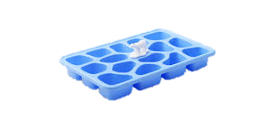
Se requiere diseñar un molde (cubetera) de un polímero a determinar. El recipiente deberá alojar agua (hasta 173 g) y soportar variaciones de temperatura que irán entre los 3°C hasta los -10°C.
a- Es necesario determinar cuántas calorías son necesarias para que se produzca esta diferencia de temperatura en el agua (llevándola del estado líquido al sólido), para luego proceder a determinar que polímero será más adecuado utilizar en este caso.
a)
Q1=173 gx 0,53 $\frac{\text{cal}}{\text{g}\text{°}\text{C}}$ x10ºC= 916,9 cal
Ql=173g x 80 cal/g=13.840 cal
Q2=173gx 1 cal/g C° x 3°C= 519 cal
Qtotal= 916,9cal+13814cal+519cal= 15.275,90 cal
 | CALOR ESPECÍFICO HIELO | CALOR ESPECÍFICO AGUA | CALOR LATENTE AGUA | CALOR TOTAL
 | Ce hielo: 0,53 cal/g°C | Ce agua: 1 cal/g°C | Ql: 80 cal/g | Qt= Q1+Ql+Q2

